Slide 1
«Підвищення ефективності уроку
за рахунок інтеграції
навчального процесу»
Майстер-клас підготувала
вчитель І кваліфікаційної категорії
комунального закладу
«Первомайський ліцей № 7
Первомайської міської ради
Харківської області»
Карпенко Оксана В’ячеславівна

Slide 2
Інтеграція - це організація процесу пізнання, за якої учні можуть використовувати знання та вміння, отримані в школі, в реальних життєвих ситуаціях
Інтегроване навчання – це навчання, яке ґрунтується на комплексному підході. Освіта розглядається через призму загальної картини, а не ділиться на окремі дисципліни.

Slide 3
Мета інтегрованого навчання
ущільнення знань за рахунок опанування значного за обсягом навчального матеріалу за період уроку
Завдання інтегрованого навчання:
розвиток здібностей учнів;
об'єднання споріднених матеріалів кількох предметів навколо однієї теми;
виховання креативної особистості, готової до творчого пошуку.

Slide 4
Інтегрований урок - структурований урок, для досягнення мети якого використовуються знання, вміння та висновки з різних предметних галузей.

Slide 5
Інтегровані уроки сприяють:
формування цілісного сприйняття об'єктивної дійсності та змісту навчального матеріалу;
розвиток мотивації до пізнання;
вироблення вмінь оцінювати результати пізнавального процесу та свою роль у ньому;
формування вмінь спостерігати, аналізувати, прогнозувати;
розширення обсягу знань, пошуку нової інформації, зв'язків між фактами;
формуванню навичок самостійної роботи.

Slide 6
Ознаки
інтегрованого уроку
взаємопов'язаність конкретних і
перспективних пізнавальних
завдань
розв'язання окресленого кола
завдань, які можна виконати тільки
інтегруванням
органічне входження в структуру
освітнього процесу.

Slide 7
Готуючись до інтегрованого уроку
Аналізую річне календарне планування.
Добираю та готую дидактичний матеріал.
Зіставляю матеріал навчальних програм і предметів для виявлення можливих варіантів побудови інтегрованих уроків.
Обдумую та формую загальні поняття, узгоджую час їх вивчення.
Обираю форми та методи реалізацїї навчального матеріалу, планую тематику, «конструюю» заняття.
Ретельно добираю оптимальне навантаження учнів різноманітними видами діяльності під час уроку.

Slide 8
Вправа «Передбачення»
зірки
планети
галактика
КОСМОС
комети
орбіта

Slide 9
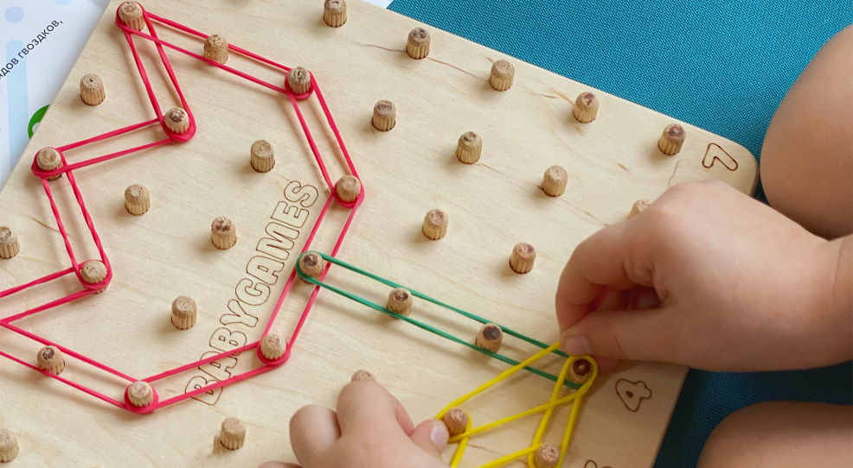
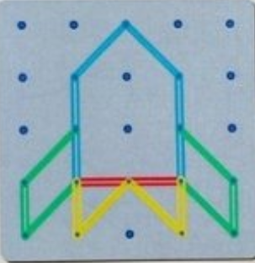
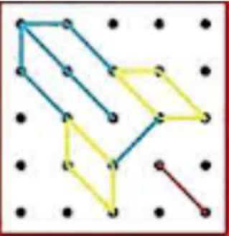
Вправа «Побудуємо ракету».

Slide 10
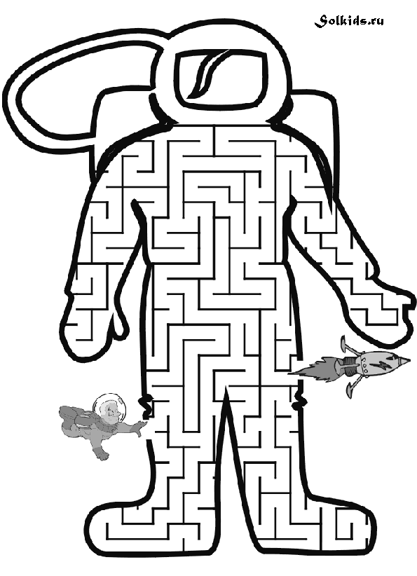
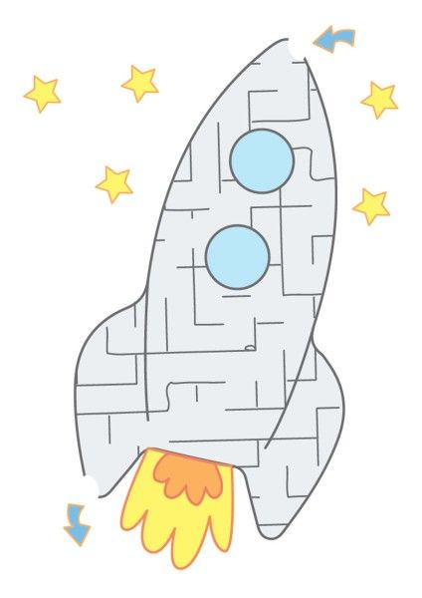
Гра «Космічний лабіринт».

Slide 11
«Математичні перегони»
з використанням цеглинок Лего.

Slide 12
Гра «Складання за асоціаціями»

Slide 13
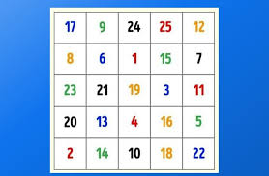
Таблиця Шульте

Slide 14
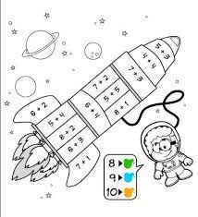
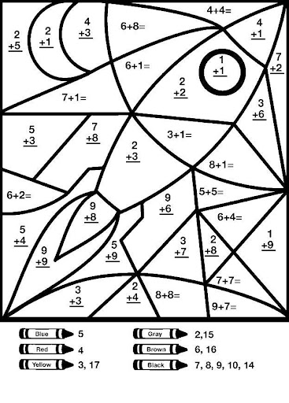
«Розв’яжи і розмалюй».

Slide 15
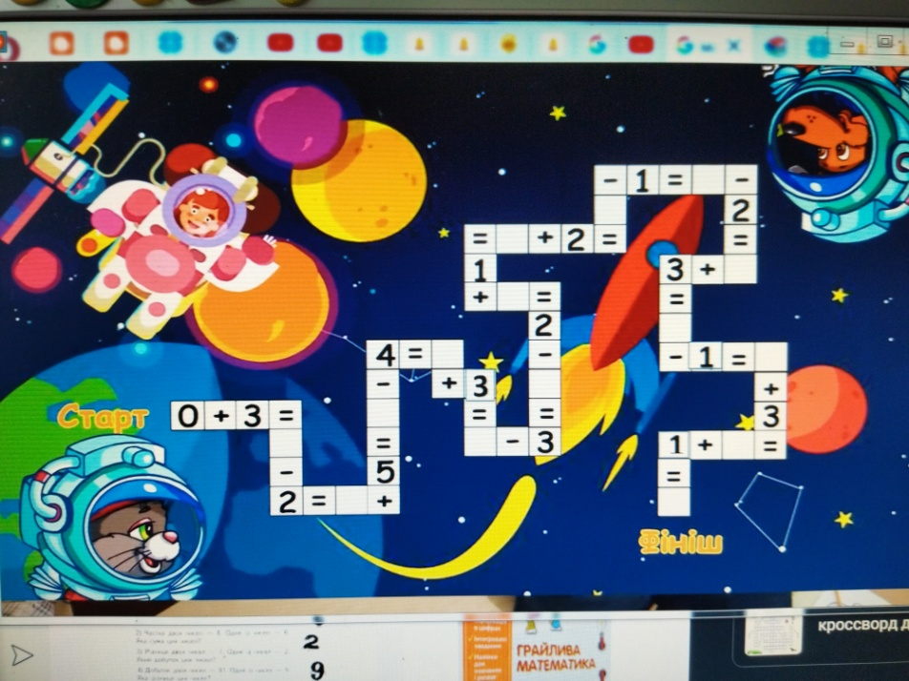
«Математичний кросворд».

Slide 16
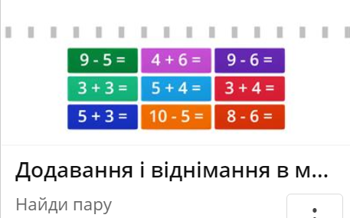
Гра «Знайди пару»

Slide 17
Мультфільм
«Планети Сонячної системи».
.
https://www.youtube.com/watch?v=ITub7NYgY2Y

Slide 18
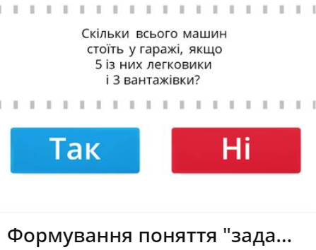
Вправа «Так – ні»

Slide 19
Дитяча руханка, фізкультхвилинка
"Alien Dance"
https://www.youtube.com/watch?v=0a7dfpihN6s )

Slide 20
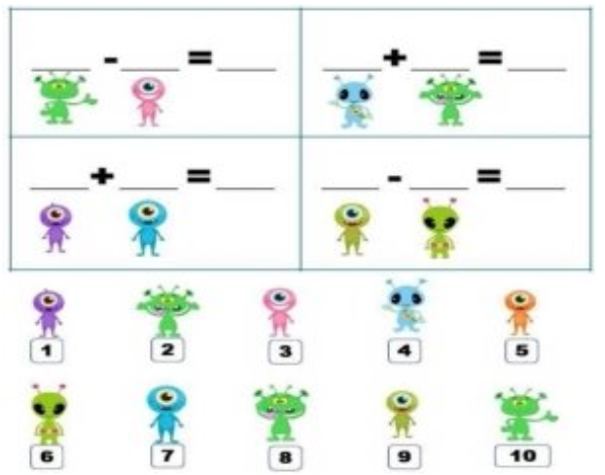
Вправи з логічним навантаженням

Slide 21
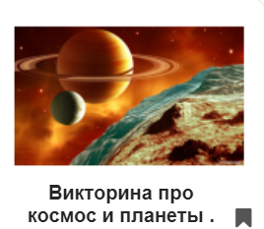
Гра «Дешифрувальник»;
Вікторина про
космос і планети.

Slide 22
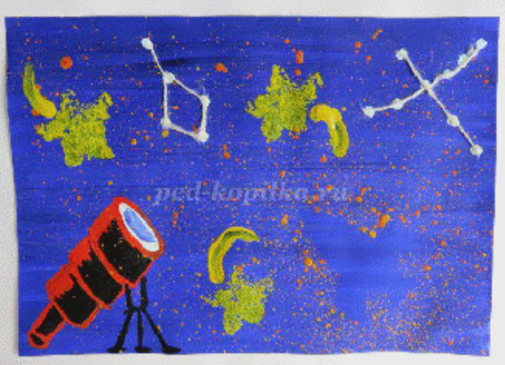
Створення виставки дитячих робіт
«Таємниці космосу»;

Slide 23
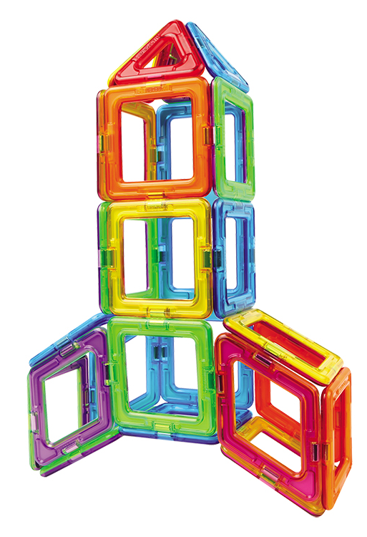
Гра «Відремонтуй ракету»

Slide 24
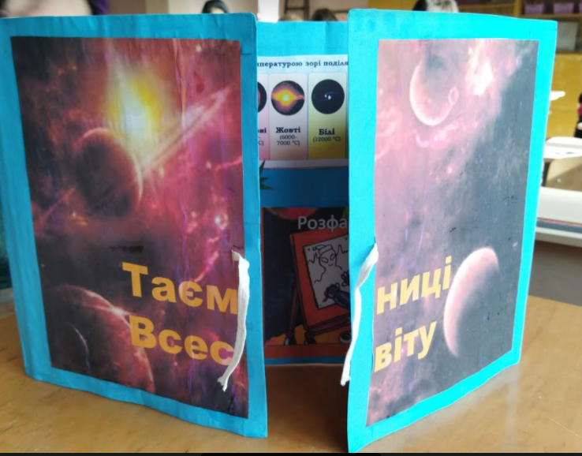
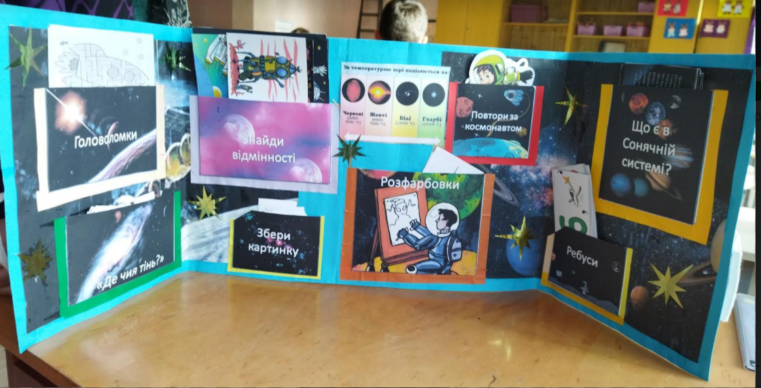
Лепбук “Таємниці Всесвіту”

Slide 25
Вправа «Доповни речення»
Сьогодні я дізнався…
Було цікаво…
Мене здивувало…

